Slide 1
營運模式(商業模式)
關鍵伙伴 KP | 關鍵活動 KA | 價值主張 VP |  | 顧客關係 CR | 目標客層 CS
 | 關鍵資源 KR |  |  | 通路 CH
成本結構 C$ |  |  | 營收模式 R$

Slide 2
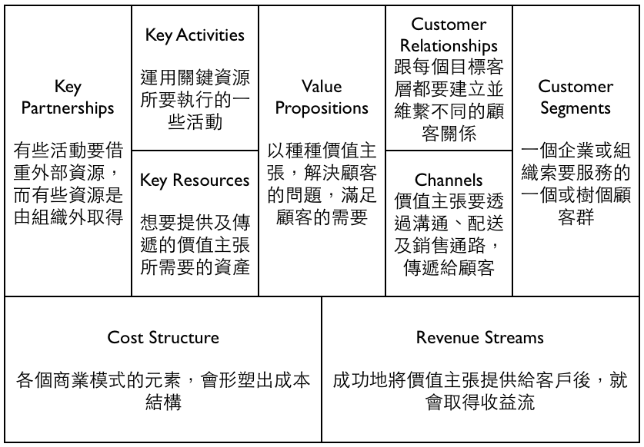
營運模式(填寫說明)

Slide 3
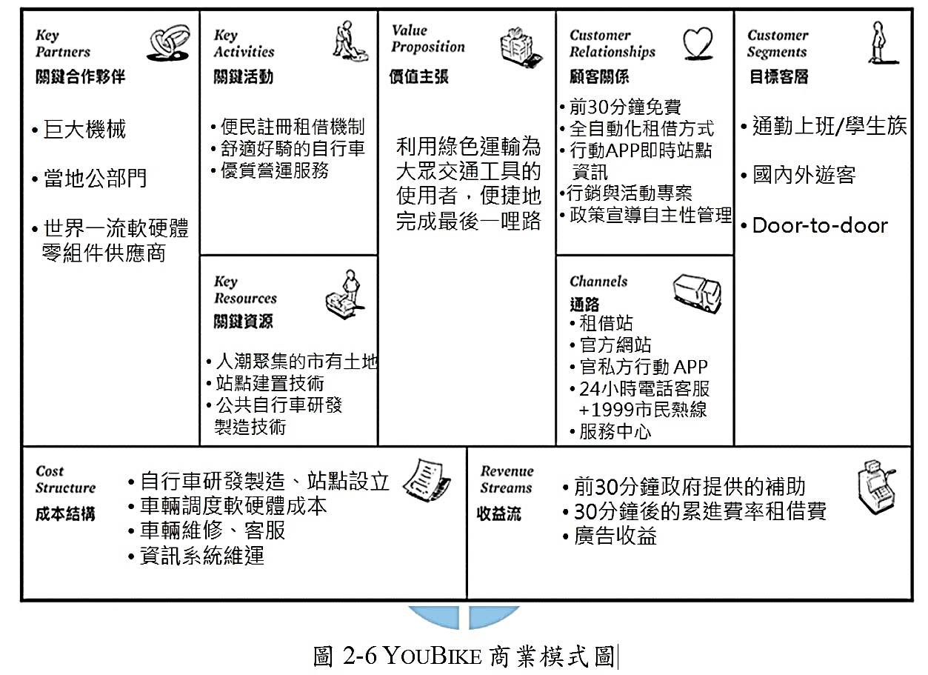
營運模式(範例)

